Slide 1








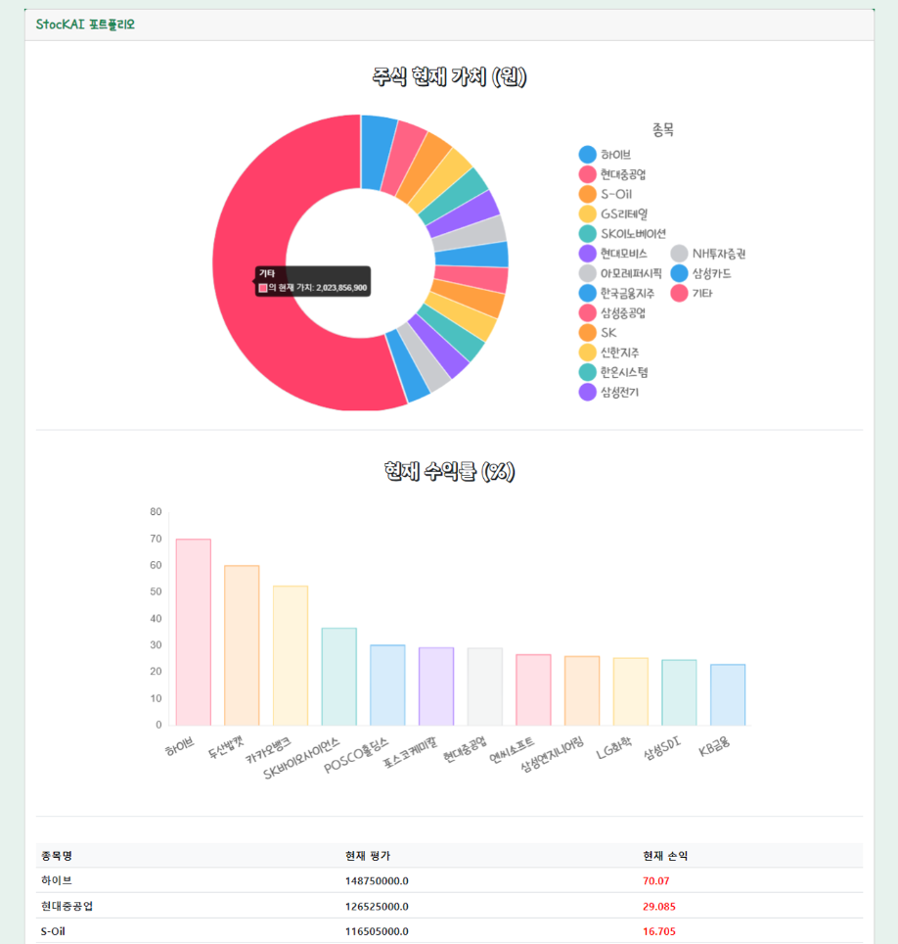
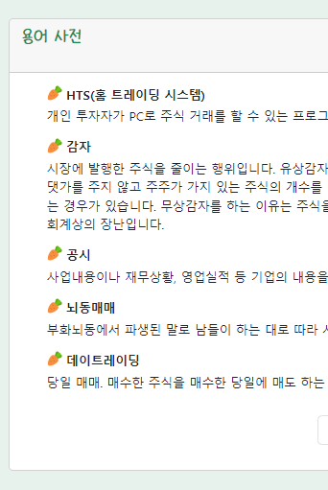
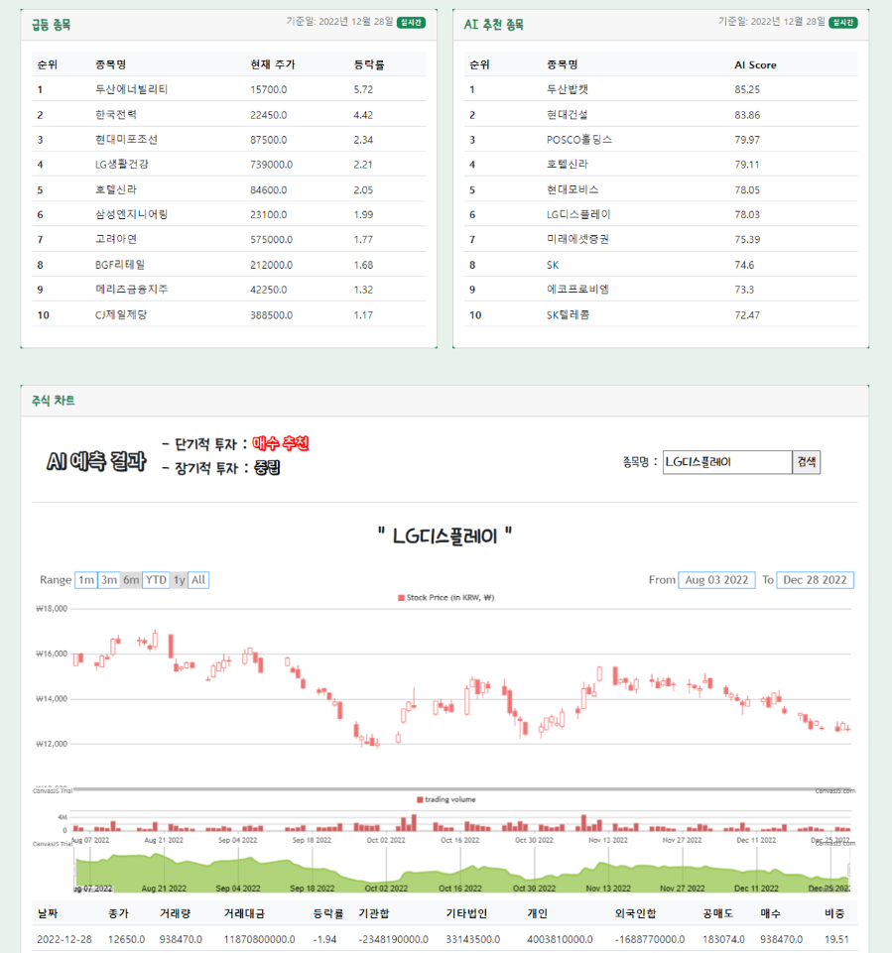
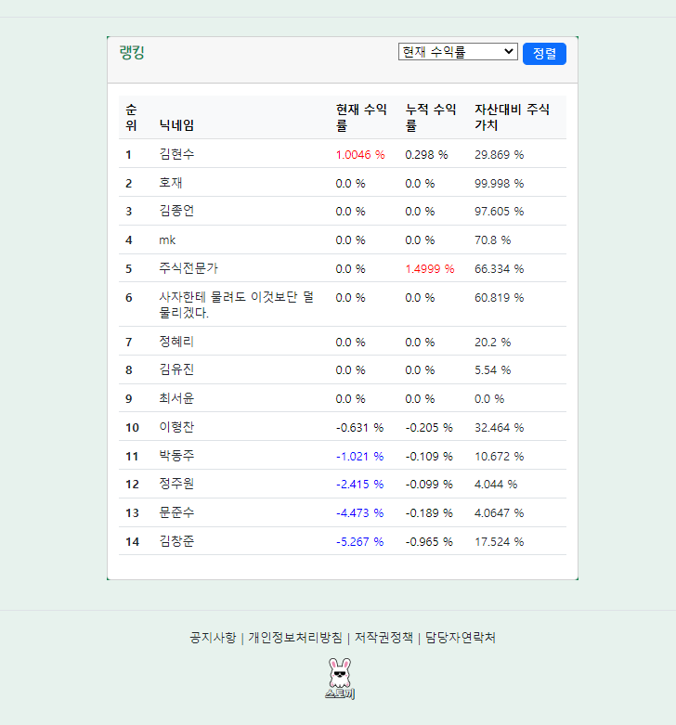
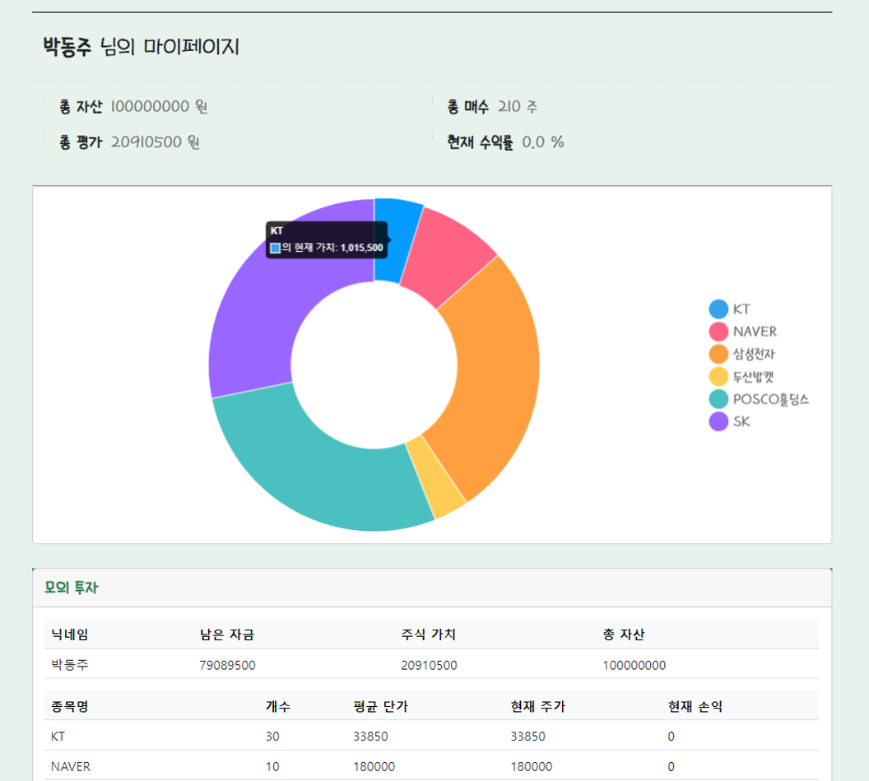

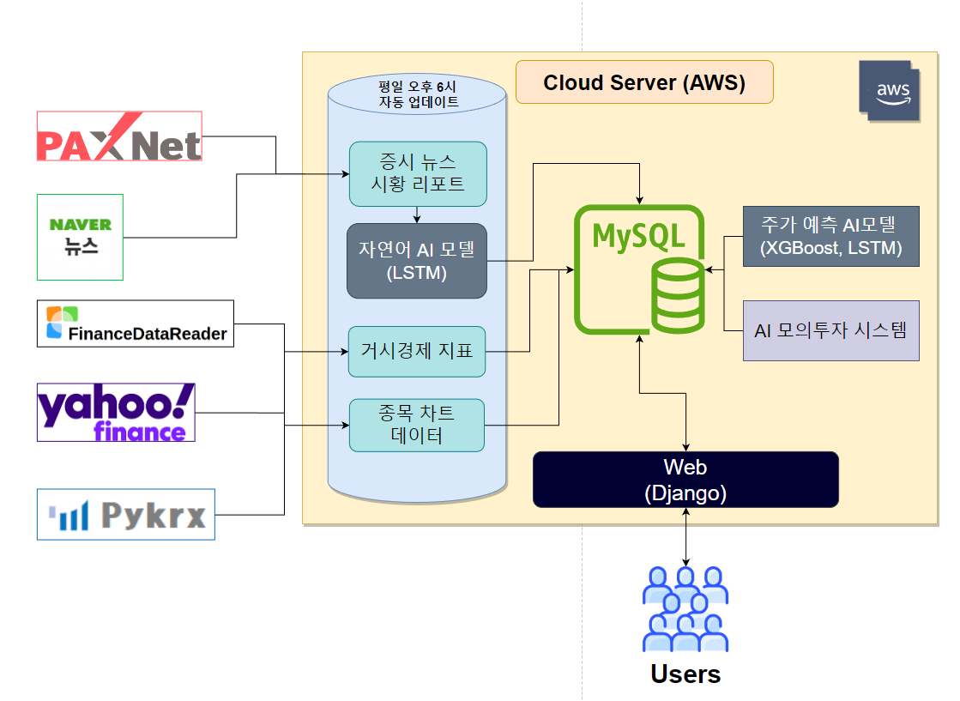
# KT AIVLE SCHOOL 2기 AI 부산경남 25조
# 이동비,김현수,박동주,이형찬,김창준,문준수,정주원
스토끼(STOCKAI)
http://3.35.230.74:8000/welcome/
로 접속하시면 바로 사용해 보실 수 있습니다.
모의투자와 AI로 누구나 쉽게 주식 투자에 대한 지식과 경험을 쌓을 수 있는 플랫폼
| 개발 배경 |
| 서비스 플로우 |
주식에 대한 사람들의 관심도가 높아졌으나 어려운 지식 및 투자 부담감으로 여전히 입문자에 대한 진입장벽이 높다.
- 기존 서비스 보다 간편하고 지식 습득이 용이하도록 함
- 진입 장벽을 낮추기 위한 모의투자 서비스를 제작
- 주식을 분석, 예측하는 AI를 제작하여 사용자에게 종목 추천
메인화면
회원가입/로그인
- 주식 현황
- 모의투자 수행
- AI 추천 종목
- 보유 주식 현황
- AI 포트폴리오
조회
- 모의투자
랭킹
- 용어사전
| 데이터 파이프라인 & AI |
클라우드 서버(AWS)에 데이터 파이프라인 구성
데이터 수집 -> 데이터 처리 ->검증
-> DB 적재 -> web서비스 동기화
| 기대 효과 |
- 쉬운 접근성으로 초보자도 모의투자에 부담감 없이 투자 경험 가능
- 실시간 모의투자 및 AI 종목 추천, 용어사전, 질문 게시판을 통해 주식 입문자에 큰 도움
- 모의투자 서비스를 통해 수집한 데이터 중 높은 수익률을 보이는 모의 투자 데이터를 활용 가능

